Slide 1
KỂ CHUYỆN
KỂ CHUYỆN ĐÃ NGHE, ĐÃ ĐỌC

Slide 2
Đề bài: Kể lại một câu chuyện em đã nghe hay đã đọc
ca ngợi hòa bình, chống chiến tranh.
Gợi ý
1. Nội dung:
- Những câu chuyện về cuộc đấu tranh xâm lược (như truyện: Anh bộ đội Cụ Hồ gốc Bỉ em vừa học ở tuần 4)
- Những câu chuyện về hòa bình (như truyện: Những con sếu bằng giấy - em vừa học ở tuần 4).
- Những câu chuyện về cuộc sống yên vui, hạnh phúc trong hòa bình.
- Những câu chuyện về ý thức cảnh giác, các hoạt động đấu tranh bảo vệ cuộc sống hòa bình.
- Những câu chuyện về truyền thống yêu chuộng hòa bình, giữ quan hệ tốt với các nước láng giềng của dân tộc ta.

Slide 3

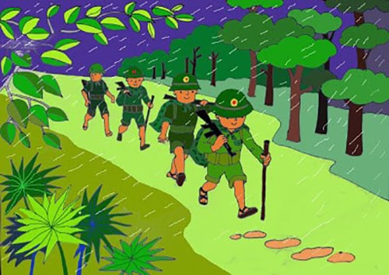
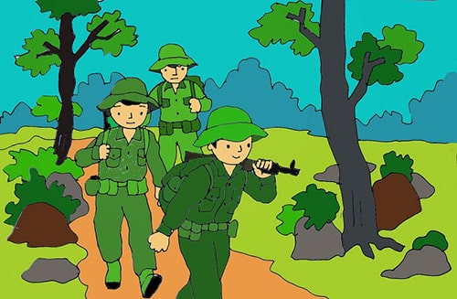
Những câu chuyện về cuộc đấu tranh xâm lược
Anh bộ đội Cụ Hồ gốc Bỉ

Slide 4
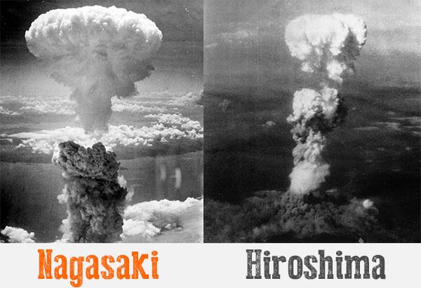
Những câu chuyện về cuộc đấu tranh xâm lược
Sức công phá của bơm nguyên tử

Slide 5
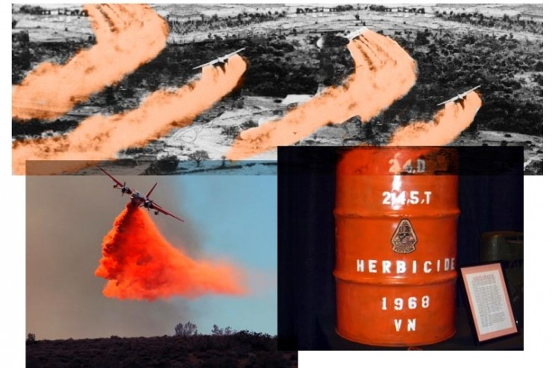
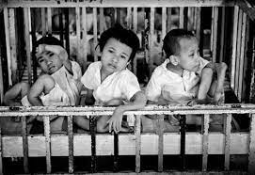

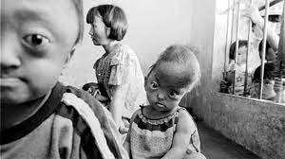
Những câu chuyện về cuộc đấu tranh xâm lược
Tội ác chiến tranh

Slide 6
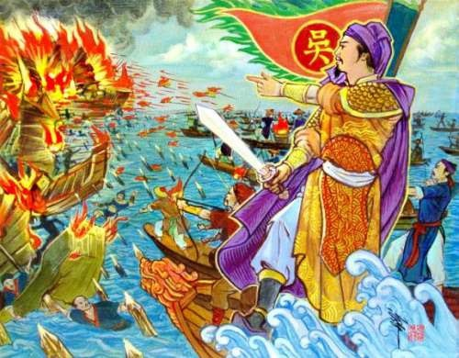
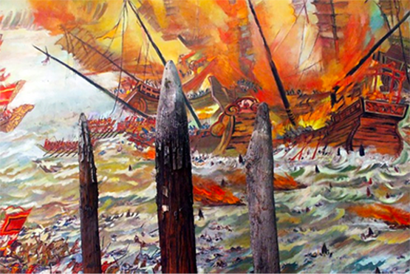
Những câu chuyện về cuộc đấu tranh xâm lược
Ngô Quyền đại phá quân Nam Hán

Slide 7
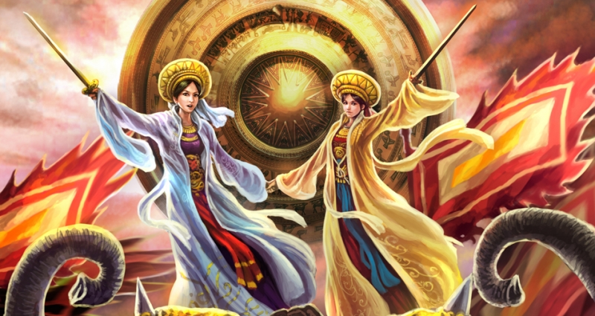
Những câu chuyện về cuộc đấu tranh xâm lược
Khởi nghĩa Hai Bà Trưng

Slide 8


Những câu chuyện về hòa bình
Những con sếu bằng giấy

Slide 9
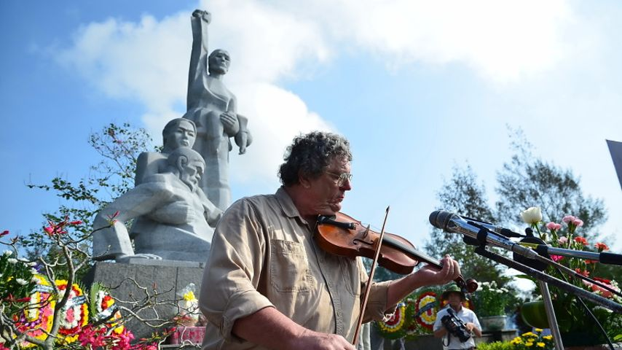
Những câu chuyện về hòa bình
Tiếng đàn vĩ cầm ở Mĩ Lai

Slide 10

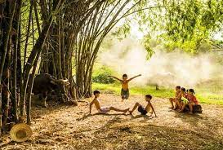

Những câu chuyện về cuộc sống
yên vui, hạnh phúc trong hòa bình
Làng quê yên bình

Slide 11

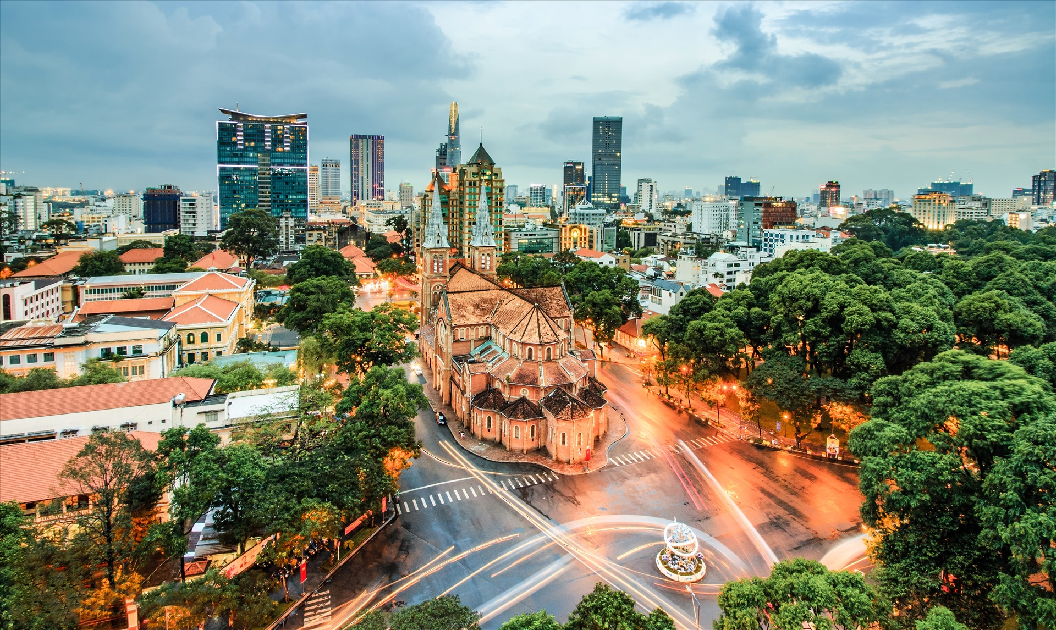
Những câu chuyện về cuộc sống
yên vui, hạnh phúc trong hòa bình
Thành phố văn minh – hiện đại – phát triển

Slide 12


Những câu chuyện về cuộc sống
yên vui, hạnh phúc trong hòa bình
Ngày Tết – Gia đình hạnh phúc, sum vầy

Slide 13
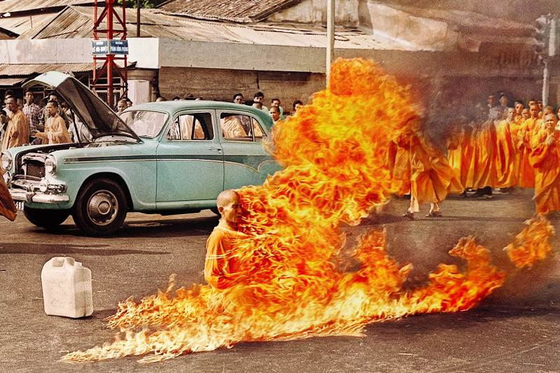
Những câu chuyện về ý thức cảnh giác,
các hoạt động đấu tranh bảo vệ cuộc sống hòa bình
Hòa thượng Thích Quảng Đức tự thiêu để phản đối chiến tranh

Slide 14

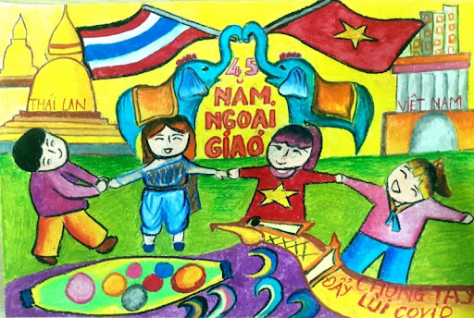
Những câu chuyện về truyền thống yêu chuộng hòa bình,
giữ quan hệ tốt với các nước láng giềng của dân tộc ta
Mối quan hệ tốt đẹp giữa Việt Nam và các nước bạn

Slide 15
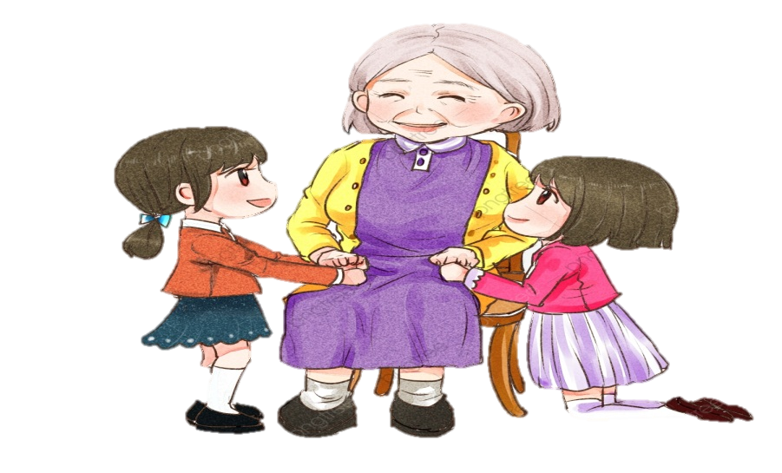




Từ người thân, bạn bè, thầy cô
CHÚNG MÌNH TÌM
CÁC CÂU CHUYỆN
Ở ĐÂU ?
Từ sách, báo, truyện đọc xưa và nay
Trên youtube, mạng xã hội….

Slide 16
Đề bài: Kể lại một câu chuyện em đã nghe hay đã đọc
ca ngợi hòa bình, chống chiến tranh.
Gợi ý
3. Cách kể chuyện
- Giới thiệu câu chuyện (đọc ở đâu hoặc nghe ai kể, tên câu chuyện là gì, câu chuyện nói về ai, về việc gì,…)
- Kể diễn biến câu chuyện, tập trung vào những tình tiết thể hiện ước vọng hòa bình, tinh thần chống chiến tranh.
- Nêu cảm nghĩ của bản thân về câu chuyện đó.

Slide 17
THỰC HÀNH

Slide 18


THẢO LUẬN NHÓM
Trao đổi với các bạn
ý nghĩa
của câu chuyện

Slide 19
Chúc các bạn học tốt !

